Slide 1
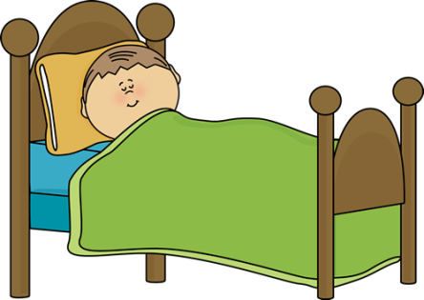
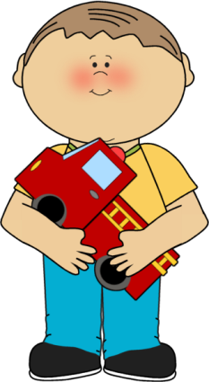
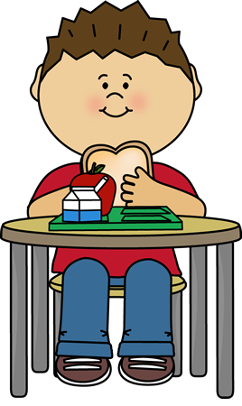
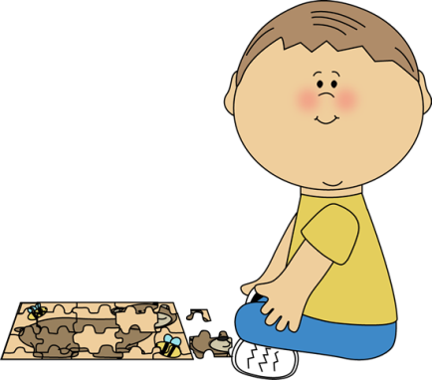
LE REPOS
DE
1
2
3
4

Slide 2
CRÉDITS
Police :
Berlin sans FB demi
Illustrations :
https://www.mycutegraphics.com/

